Slide 1
STL
C++סדנא ב
מאת הדר סופייב

Slide 2
Standard Template Library
STL (Standard Template Library)
היא ספריית מיכלים, איטרטורים ואלגוריתמים תקנית בשפת c++
STL היא ספרייה המבוססת בעיקר על מנגנון ה- templates.
כוללת שלושה מרכיבים עיקריים:
מיכלים - Containers מחזיקים מידע כגון: vector, list, set, map., queue, stack
אלגוריתמים - מספקים יכולת עיבוד פעולות כגון: מיון, חיפוש, מיזוג, העתקה, החלפה, הזזה, השוואות, מציאת מינימום ומקסימום, פרמוטציות.
איטרטורים - מספקים גישה למידע ,הפשטה של מצביעים לאיברים במיכלים.

Slide 3
רשימת המכלים
STL has:
• bitset - a set of bits
• deque - a double ended-queue
• list - a linear list
• map - key value pairs (unique association)
• multimap - key-value pairs (multiple associations)
• multiset - set (elements need not be unique)
• priority_queue - a priority based queue
• queue - a queue
• set - a set in which elements are unique
• stack - a stack
• vector - a dynamic array

Slide 4
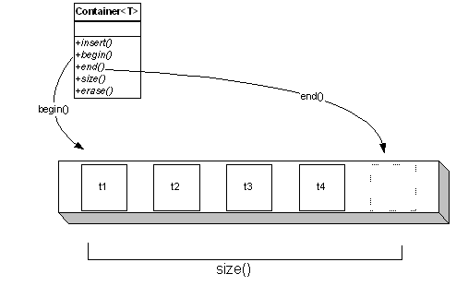
מהו מיכל?
מיכלים (Containers) הם מחלקות המכילות סדרה של איברים בעלי טיפוס כללי. המימוש המדויק של כל מיכל לא מוגדר - השפה מגדירה רק את הפעולות שכל מיכל מממש וכן את הסיבוכיות

Slide 5
סוגי מכלים Containers
סדרתיים ערכים הנכנסים לפי סדר מסוים
list
vector
מתאמים /משניים עוטפים מכלים אחרים על מנת לספק ממשק מסוים, כלומר מבני נתונים המבוססים על מבנה נתונים אחר
stack
queue
ממויינים/ אסוסיאטיביים ערכים שאין משמעות לסדרם ,נשמרים לפי מפתחות
map
set

Slide 6
פירוט מכלים סדרתיים
vector הוא מיכל המאפשר גישה אקראית ישירה לאיברים באמצעות האופרטור [ ] בדומה למערך הבסיסי. איברים מוספים ומוצאים בסופו ביעילות – סיבוכיות O(1) . ניתן להכניס ולהוציא איברים גם במיקום כלשהו אחר - אולם זוהי פעולה יקרה - סיבוכיות O(n) כאשר n מספר האיברים בוקטור. המימוש המדוייק של המיכל vector אינו מוגדר בתקן השפה
list הוא מיכל המאפשר הכנסה והוצאה יעילים במיקום כלשהו בסיבוכיות O(1) . כמו לגבי שאר המיכלים, גם מימושו המדוייק של list אינו מוגדר בספרייה, אלא רק סיבוכיויות הפעולות עליו. בשונה מהוקטור, אינו מספק גישה אקראית לאיבר.

Slide 7
מכלים מתאמים
שני המיכלים stack, queue מוגדרים ע"י המיכלים העיקריים שבספרייה, ולמעשה, תפקידם הוא לספק ממשקים מסוימים למשתמש, לא פונקציונליות שונה. משום כך נהוג גם לכנות אותם כמתאמים.
כל אחד מהמיכלים המתאמים מוגדר באמצעות מיכל עיקרי אותו הוא מקבל כפרמטר template , הוא משתמש בו לביצוע פעולות המיכל השונות.
כל המיכלים המתאמים אינם כוללים מנגנון איטרציה: הסיבה נעוצה בממשק עצמו שהם באים לספק - הכנסת איברים ושליפתם בסדר מסוים.
stack הוא מיכל המייצג מחסנית: סדר ההכנסה וההוצאה של האיברים הוא נכנס-אחרון-יוצא-ראשון LIFO
queue הוא מיכל המייצג תור: סדר ההכנסה וההוצאה של האיברים הוא נכנס-ראשון-יוצא-ראשון FIFO

Slide 8
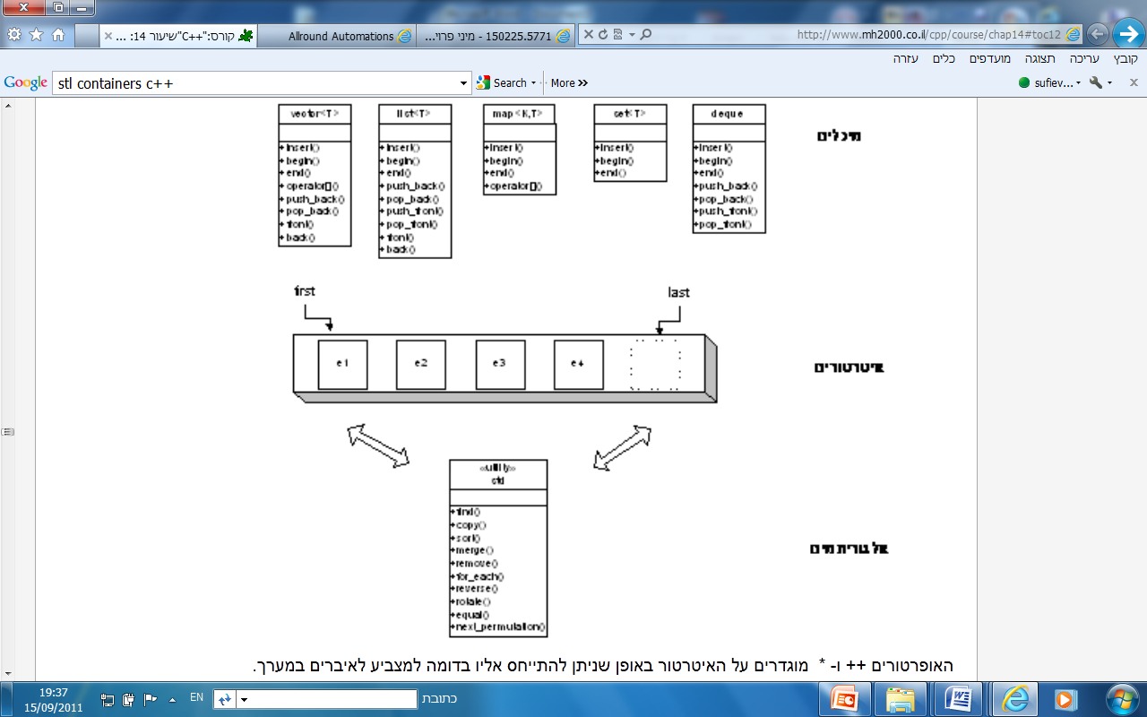
איטרטורים
איטרטורים הם מנגנון גישה לאיברים שבמיכלים.
איטרטור הוא הפשטה של מצביע לאיברי מערך: זוהי מחלקה המספקת גישה לאלמנטים שבמיכלים ללא תלות בטיפוסי האיברים שלהם.
משום כך, האיטרטורים הם למעשה החוליה המקשרת שבין המיכלים לבין האלגוריתמים:

Slide 9
איטרטורים המשך
האופרטורים ++ ו- * מוגדרים על האיטרטור באופן שניתן להתייחס אליו בדומה למצביע לאיברים במערך.
קיימות מספר קטגוריות של איטרטורים עפ"י יכולותיהם: איטרטור המאפשר קריאה/כתיבה (ע"י האופרטור *), איטרטור המאפשר התקדמות (++), איטרטור דו כווני (- -) ואיטרטור בעל יכולת תנועה אקראית (+, -).
קיימים איטרטורים המוגדרים כמחלקות מקוננות בתוך המיכלים, ואיטרטורים גלובליים. פונקציות שונות של המיכלים מחזירות איטרטורים מקוננים לתחילתם begin() לסופםend() , לאיבר שאחרי איבר שנמחק erase() ועוד.
איטרטורים מאפשרים כתיבת קוד משותף למיכלים. כך שניתן להשתמש באלגוריתמים שונים כללים.

Slide 10
Class vector
מחלקה עבור מערך דינאמי – מערך הגדל בהתאם לצורך
הצהרה/הגדרה
#include <vector>
vector<int> iv;
vector<char> cv(5);
vector<char> cv(5, 'x');
vector<int> iv2(iv);
שימוש
// display original size of v
cout<<"Size = "<<v.size()<<endl;
/* put values onto end of a vector; the vector will grow as needed */
for(i=0; i<10; ++i)
v.push_back(i);
// change contents of a vector
for(i=0; i<v.size(); ++i)
v[i] = v[i] + v[i];

Slide 11
מעבר על האוסף
הצורה הסטנדרדית הקודמת
int array[10];
for(inti=0;I<10;I++){
}
מעבר עם איטרטור – בטוח יותר
vector<int> v(10);
vector<int>::iterator it;
for(it=v.begin();it!=v.end();it++){ }

Slide 12
מעבר על אוסף ופעולות על איטרטור
מעבר באמצעות לולאת for
for(i=0; i<10; ++i) cout <<v[i]<<" ";
cout << endl;
מעבר באמצעות איטרטור
vector<char>::iterator p = cv.begin();
while(p != cv.end()) {
cout << *p << " ";
++p;
}
הצהרה על איטרטור
container_name :: iterator iterator_name

Slide 13
עוד על איטרטורים
לכל מיכל יש מחלקת איטרטור המוגדרת בצורה מקוננת בתוכו . מחלקה זו מספקת מעין "הצבעה" לאברי המיכל
במחלקה זו נחפפו אופרטורים שונים כמו ==, = ,=+, != ועוד
למיכלים stack ו queue אין איטרטור. כי הגישה לנתונים שלהם אמורה להיות על פי מדיניות של FIFO או LIFO

Slide 14
איטרטורים מקוננים במיכלים
מחלקות המיכל מגדירות 4 מחלקות איטרטור מקוננות:
iterator - איטרטור הנע קדימה ע"י ++ ואחורה ע"י --
reverse_iterator - איטרטור הפוך: נע אחורה ע"י ++ וקדימה ע"י --
ועוד 2 שמוגדרות עם const

Slide 15
iterator
string arr1[5] = { "tee", "coffee", "wine", "coke", "water"};
vector<string> v1(arr1, arr1+5);
vector<string>::iterator it = v1.begin();
while (it!=v1.end())
{ cout << *it << ", "; ++it; }
יודפס
tee, coffee, wine, coke, water,

Slide 16
reverse_iterator
string arr2[6] = { "cat", "dog", "horse", "bear", "mouse", "fox"};
list<string> ll(arr2, arr2+6);
list<string>::reverse_iterator rit = l1.rbegin();
while (rit!=l1.rend())
{
cout << *rit << ", "; ++rit;
}
יודפס
fox, mouse, bear, horse, dog, cat,

Slide 17
שילוב של איטרטור ותכנות תבניתי
template <class ForwIter>
void print(ForwIter first, ForwIter last, const char* title)
{
cout << title << endl;
while ( first != last)
cout << *first++ << '\t';
cout << endl;
}
int main()
{
int data[3] = { 9, 10, 11};
vector<int> d(data, data + 3);
vector<int>::reverse_iterator p = d.rbegin();
print(p, d.rend(), "Reverse");
}

Slide 18
דוגמה ל stack
#include <iostream>
#include <stack>
using namespace std;
int main(){
stack<int> s; // has no iterator
cout << "Pushing onto stack: ";
for(int i=0; i < 6 ;i++){
cout << " " << i;
s.push(i);
}
for(int i=12; i >= 6 ;i--){
cout << " " << i;
s.push(i);
{
cout << endl;
cout << "Stack size " << s.size() << endl;
cout << " Top of stack is:";
while( !s.empty() ){
cout << " " << s.top();
s.pop(); // discards top of stack
{ cout << endl;
cout << "Stack size " << s.size() << endl;
{
Output:
% a.out
Pushing onto stack: 0 1 2 3 4 5 12 11 10 9 8 7 6
Stack size 13
Top of stack is: 6 7 8 9 10 11 12 5 4 3 2 1 0
Stack size 0

Slide 19
דוגמה לqueue
#include <iostream>
#include <queue>
using namespace std;
int main(){
queue<int> q; // has no iterator
for(int i=0; i < 6 ;i++){
q.push(i);
}
cout << "Queue size " << q.size() << endl;
cout << "Queue empty ? " << boolalpha << q.empty() << endl;
cout << "Queue contains:";
while( !q.empty() ){
cout << " " << q.front();
q.pop(); // discards head of queue
{ cout << endl;
cout << "Queue size " << q.size() << endl;
}
Output:
% a.out
Queue size 6
Queue empty ? false
Queue contains: 0 1 2 3 4 5
Queue size 0

Slide 20
דוגמה לlist
list<int> l1, l2;
l1.push_front(2); l1.push_front(4);l1.push_front(6);l1.push_front(8);
l2.push_back(1);l2.push_back(3);l2.push_back(5); l2.push_back(7);
for(list<int>::iterator it = l1.begin(); it != l1.end(); it++){
cout << *it << " ";
}
cout << endl;
l1.sort();
for(list<int>::iterator it = l1.begin(); it != l1.end(); it++){
cout << *it << " ";
} cout << endl;
for(list<int>::iterator it = l2.begin(); it != l2.end(); it++){
cout << *it << " ";
} cout << endl;
l1.merge( l2 );
for(list<int>::iterator it = l1.begin(); it != l1.end(); it++){
cout << *it << " ";
} cout << endl;
Output:
% a.out
8 6 4 2
2 4 6 8
1 3 5 7
1 2 3 4 5 6 7 8

Slide 21
דוגמה לvector
#include <iostream>
#include <vector>
using namespace std;
int main(){
vector<int> v;
vector<int>::iterator it, start, end;
for(int i=0;i<10;i++){
v.push_back(i);
}
cout << "v size = " << v.size() << endl;
start = v.begin();
start += 3; // now points at element [3]
end = start;
end += 4; // now points at element [7]
v.erase(start, end ); // erases 3,4,5,6
cout << "v size = " << v.size() << endl;
for(it=v.begin();it<v.end();it++){
*it *= 10;
}
cout << "v contains: ";
for(int i=0;i<v.size(); i++){
cout << " " << v[i];
} cout << endl;
{
Output:
% a.out
v size = 10
v size = 6
v contains: 0 10 20 70 80 90

